Slide 1

ỦY BAN NHÂN DÂN QUẬN HỒNG BÀNG
TRƯỜNG TIỂU HỌC AN HỒNG
Môn : Mĩ thuật lớp 2
Chủ đề 9: THẦY CÔ CỦA EM
GIÁO VIÊN: PHẠM THỊ MAI HƯƠNG

Slide 2



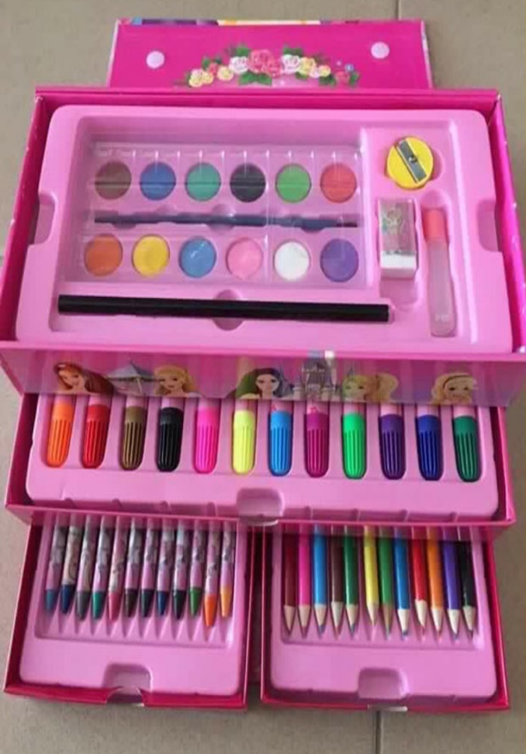
*Một số đồ dùng học tập

Slide 3


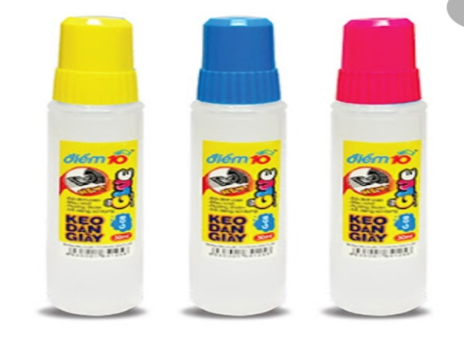
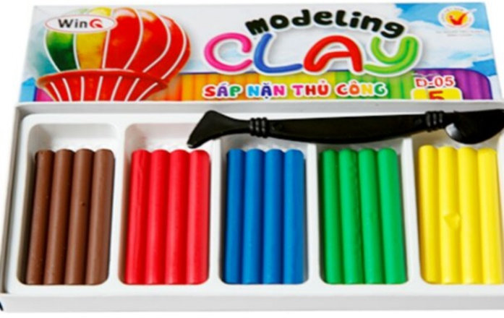
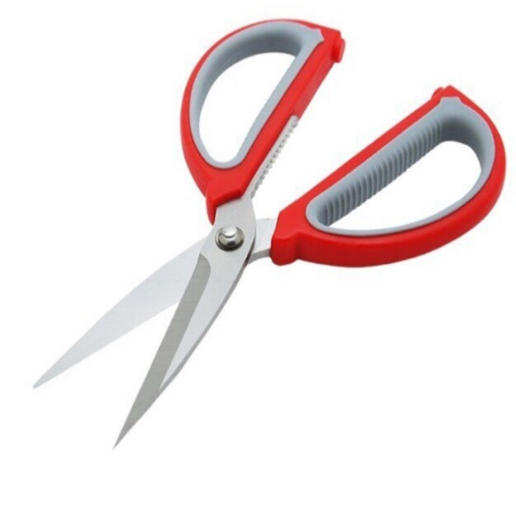
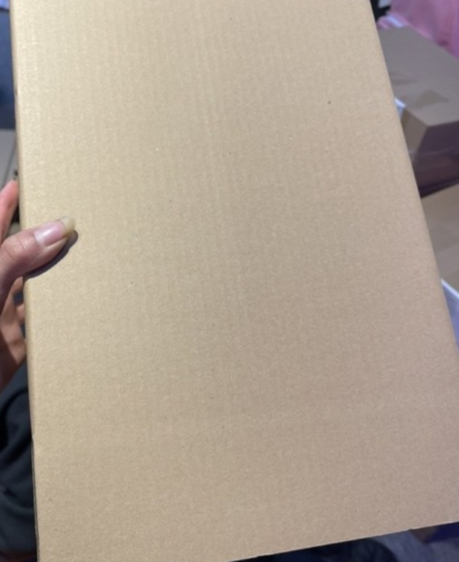
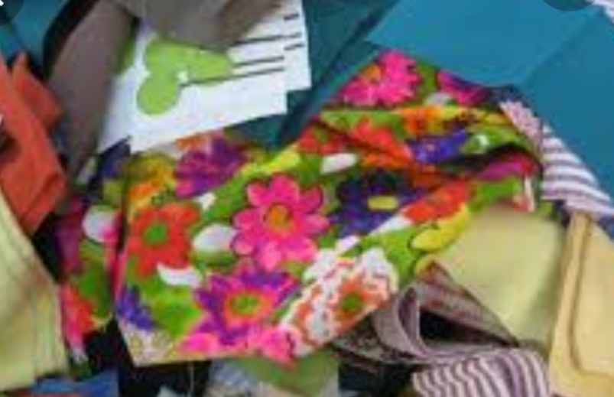
*Một số đồ dùng học tập
Keo dán
Đất nặn
Giấy mầu
Kéo
Bìa cát tông
Vải vụn

Slide 4

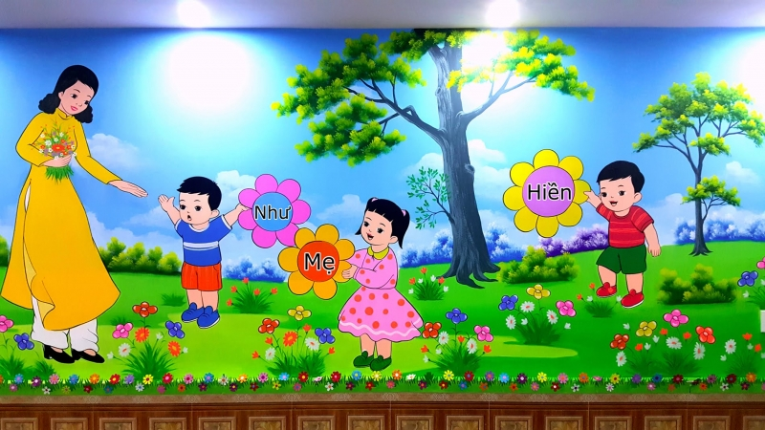


Slide 5

Mĩ thuật
Chủ đề 9: THẦY CÔ CỦA EM

Slide 6

Mĩ thuật
Chủ đề 9: THẦY CÔ CỦA EM
YÊU CẦU CẦN ĐẠT
Biết tìm ý tưởng thể hiện chủ đề Thầy cô của em qua tranh, ảnh, thơ, văn;
Sử dụng yếu tố tạo hình để tạo nên SPMT về chủ đề Thầy cô của em;
Tạo được một SPMT yêu thích tặng thầy cô.
- Có tình cảm với thầy cô và biết thể hiện điều này thông qua SPMT;
- Có thái độ đúng mực lưu giữ hình ảnh đẹp về thầy cô.

Slide 7

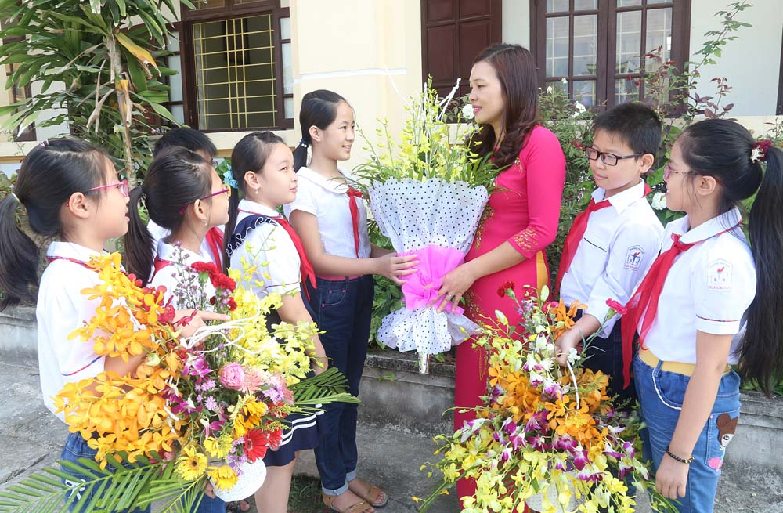
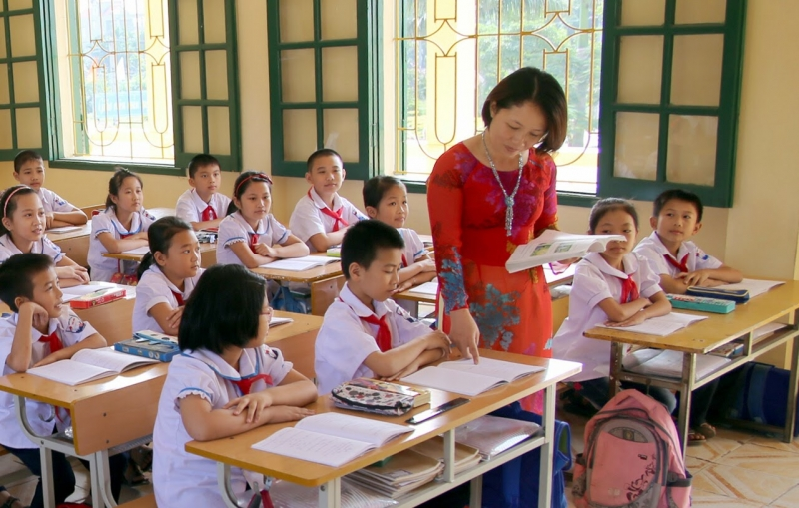
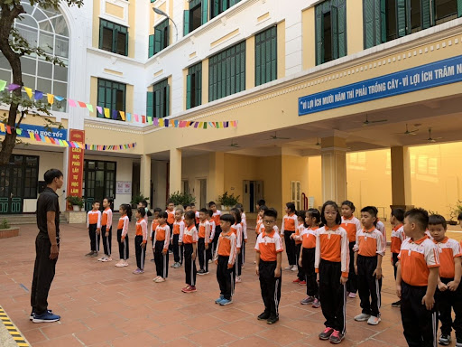
Hoạt động 1: Quan sát
*Thầy cô trong nhà trường
Thầy cô trong các bức ảnh đang làm gì?
Các bạn HS tặng hoa cô giáo
Cô giáo hướng dẫn HS học bài
Thầy giáo dạy thể dục

Slide 8

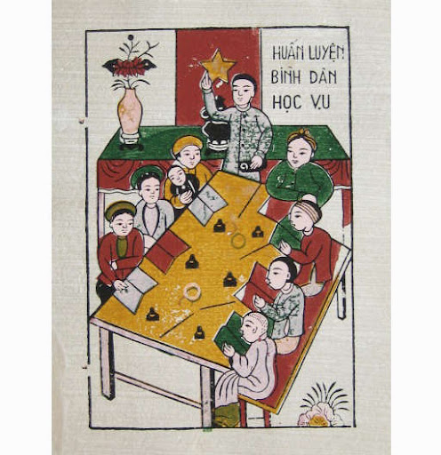
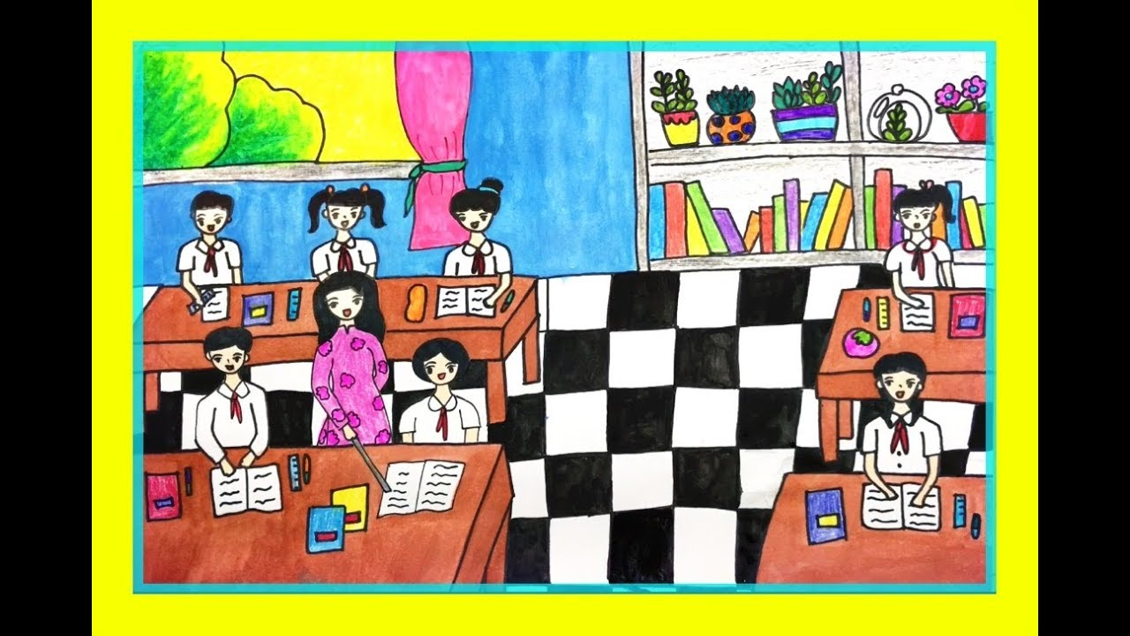
Hoạt động 1: Quan sát
* Thầy cô trong tranh
Chân dung cô giáo
Sản phẩm mĩ thuật từ màu dạ
Bình dân học vụ
Tranh dân gian Đông Hồ
Lớp học ( Chất liệu sáp màu)

Slide 9

Cô giáo lớp em
Hoạt động 1: Quan sát
* Thầy cô trong tác phẩm văn học
( Trích - Nguyễn Xuân Sanh)
Sáng nào em đến lớp
Cũng thấy cô đến rồi
Đáp lời chào cô ạ
Cô mỉm cười thật tươi
Cô dạy em tập viết
Gió đưa thoảng hương nhài
Nắng ghé vào cửa lớp
Xem chúng em học bài

Slide 10
*Thầy cô trong nhà trường

Slide 11

* Thầy cô trong tranh
Chân dung cô giáo
Sản phẩm mĩ thuật từ màu dạ
Bình dân học vụ
Tranh dân gian Đông Hồ
Lớp học ( Chất liệu sáp màu)

Slide 12
Cô giáo lớp em
* Thầy cô trong tác phẩm văn học
( Trích - Nguyễn Xuân Sanh)
Sáng nào em đến lớp
Cũng thấy cô đến rồi
Đáp lời chào cô ạ
Cô mỉm cười thật tươi
Cô dạy em tập viết
Gió đưa thoảng hương nhài
Nắng ghé vào cửa lớp
Xem chúng em học bài

Slide 13
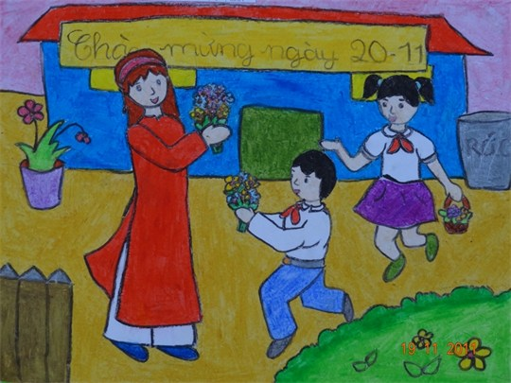


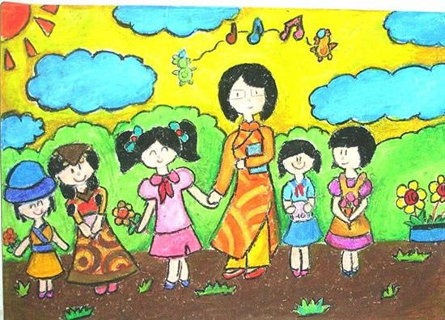
Sản phẩm mĩ thuật tranh vẽ

Slide 14
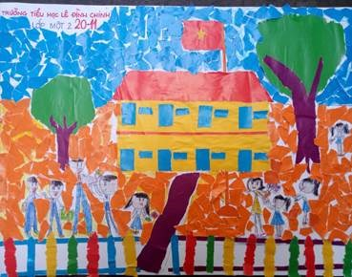
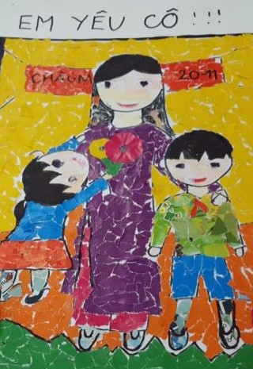
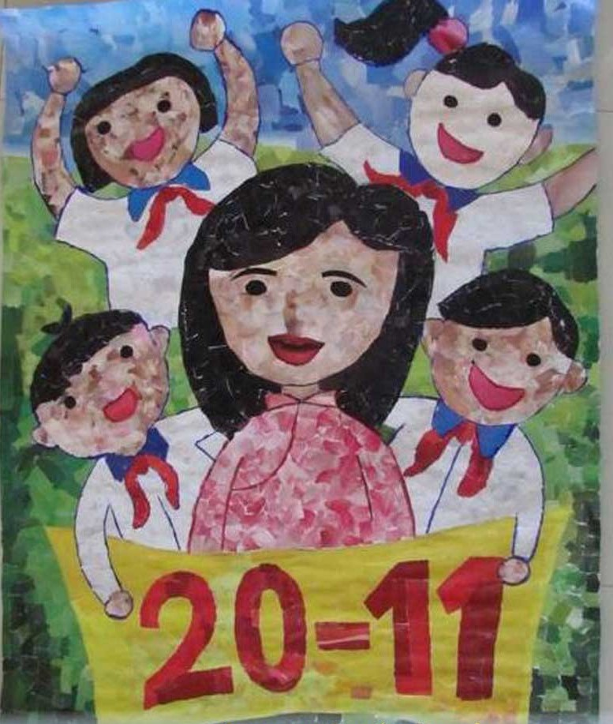
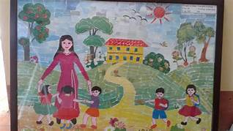
Sản phẩm mĩ thuật tranh xé dán

Slide 15
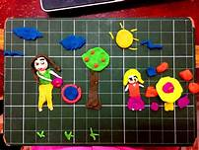
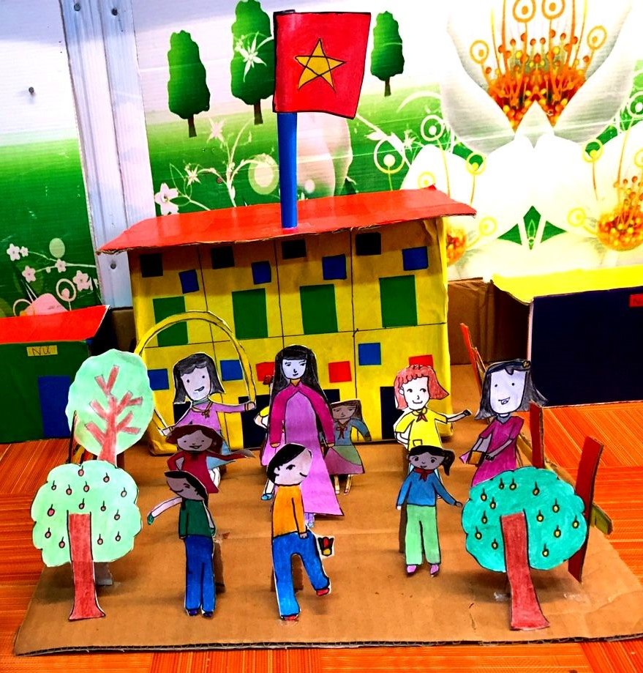
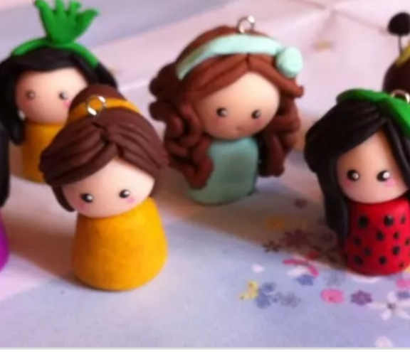
Sản phẩm mĩ thuật 3D từ đất nặn, giấy bìa

Slide 16

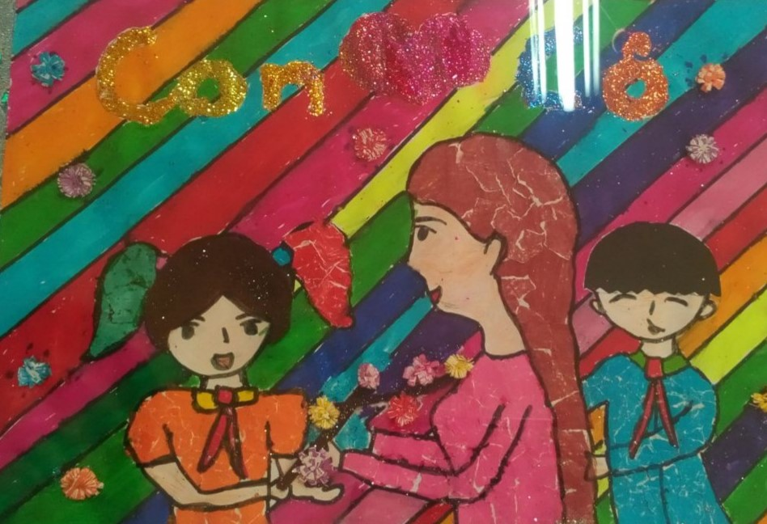
*Sản phẩm mĩ thuật kết hợp từ nhiều chất liệu

Slide 17

Mĩ thuật
Chủ đề 9: THẦY CÔ CỦA EM
*Hoạt động 2: Thể hiện.
Sử dụng hình thức yêu thích ( Vẽ, xé dán, nặn,…) để tạo nên một sản phẩm mĩ thuật về chủ đề Thầy cô của em.
+Lựa chọn nội dung thể hiện ( Chân dung thầy cô giáo, thầy cô giảng bài, em cùng thầy cô chăm sóc hoa,…)
+Lựa chọn hình thức yêu thích ( vẽ, xé dán, nặn,…)
+Tìm các hình ảnh chính, phụ cho sản phẩm;
+Tìm màu sắc phù hợp theo ý thích.

Slide 18

Mĩ thuật
Chủ đề 9: THẦY CÔ CỦA EM
Hoạt động 3: Thảo luận
Thảo luận về bài thực hành của mình theo gợi ý sau:
Hình ảnh thầy cô xuất hiện ở đâu?
Hình ảnh thầy cô xuất hiện cùng ai?
Màu sắc trong bài thể hiện như thế nào?
Em sẽ giới thiệu SPMT của mình như thế nào cho người thân trong gia đình?

Slide 19
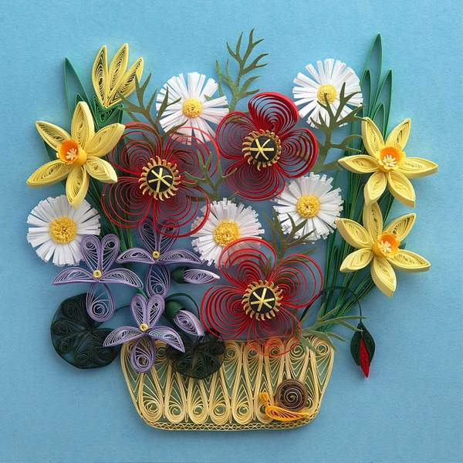
Mĩ thuật
Chủ đề 9: THẦY CÔ CỦA EM
Hoạt động 4: Vận dụng thiết kế một SPMT để tặng thầy cô

Slide 20

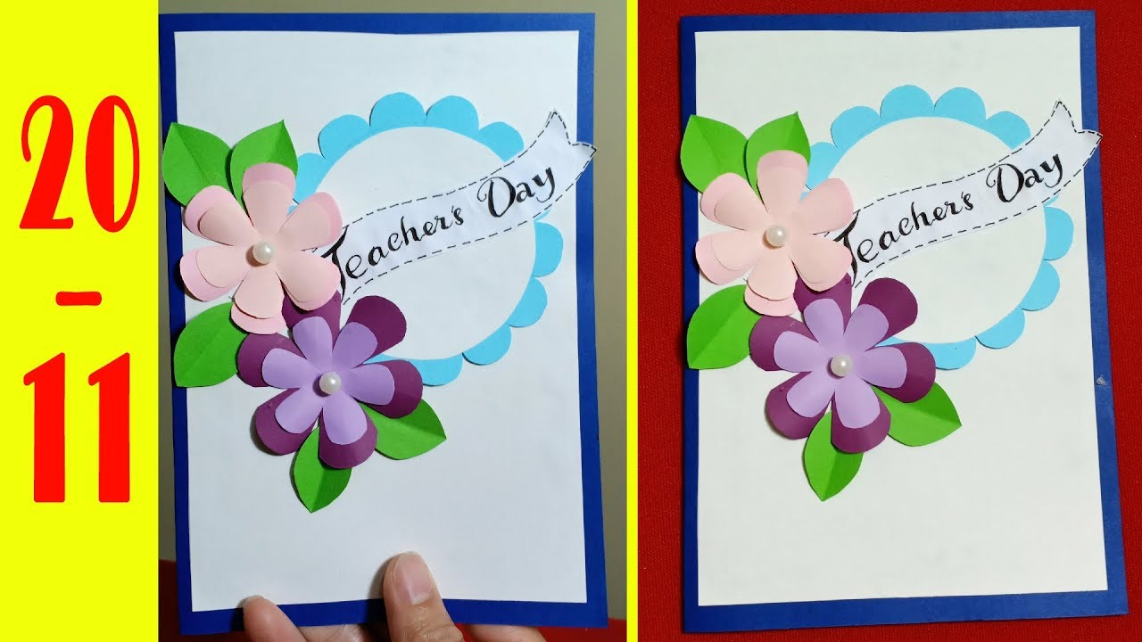

Slide 21

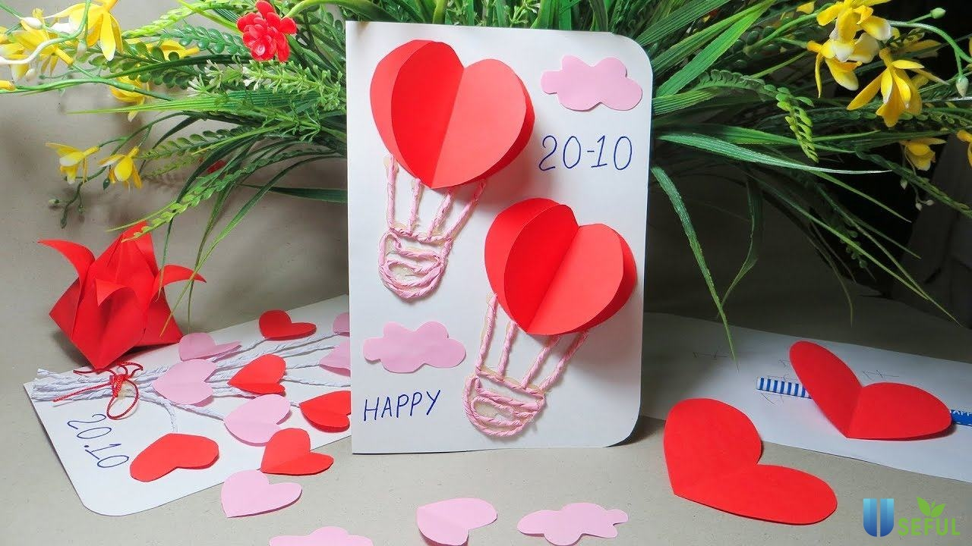

Slide 22

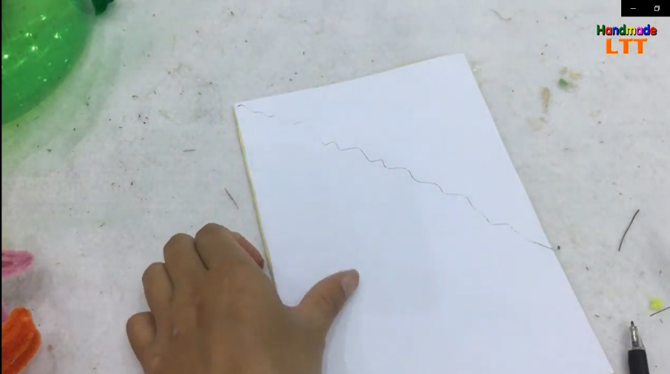
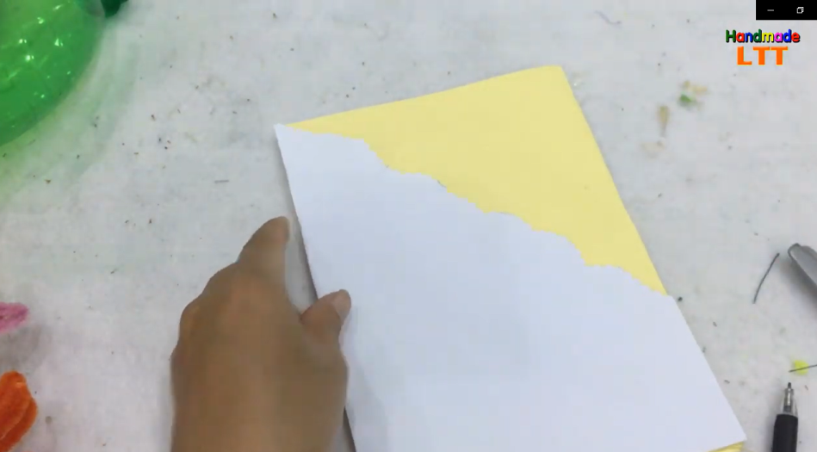
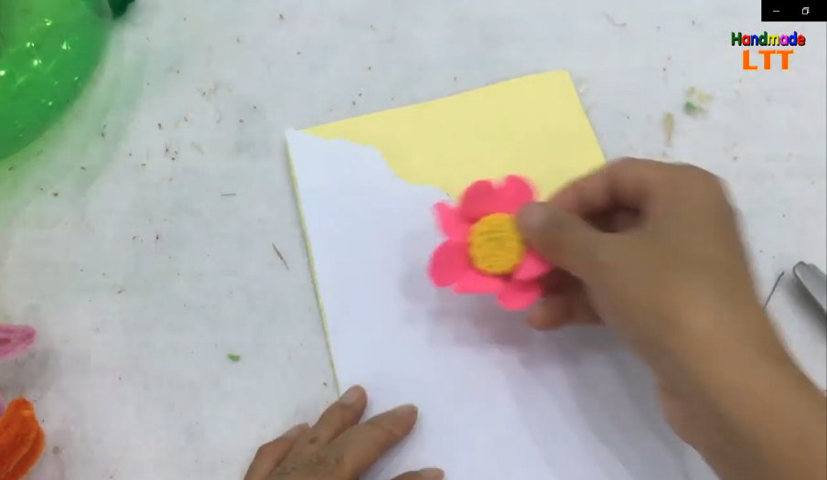
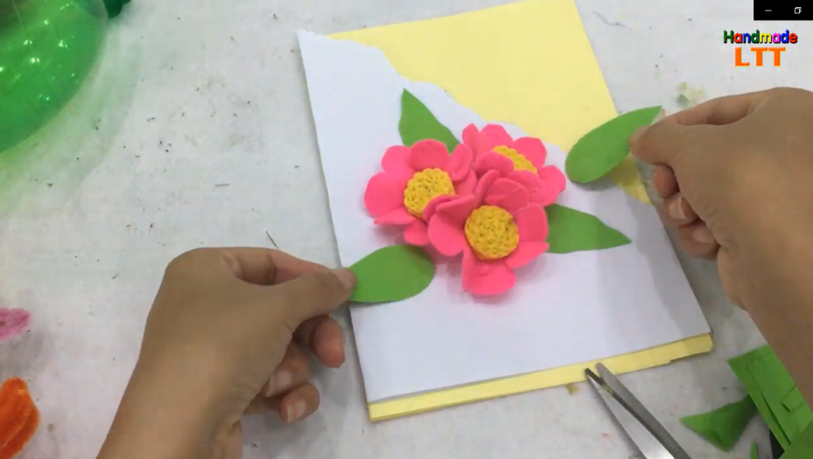
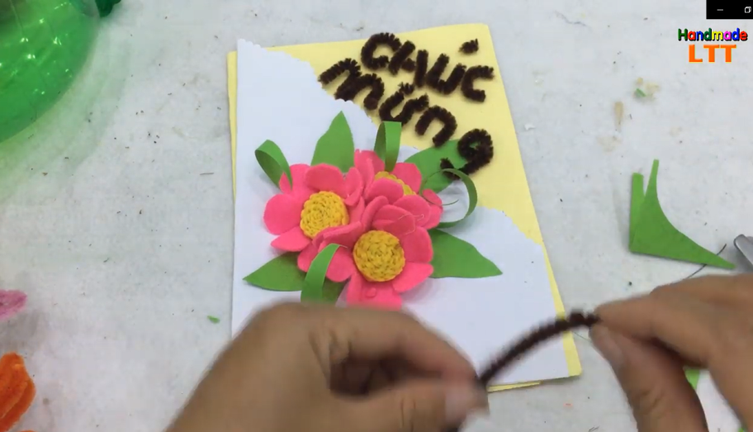
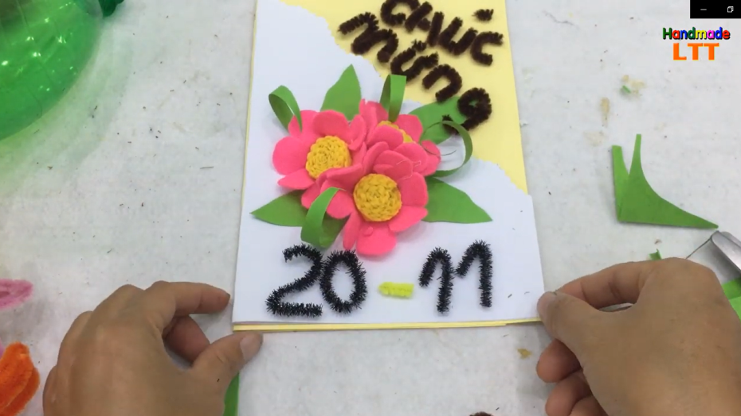
Bước: 1
Bước: 2
Bước: 3
Bước: 4
Bước: 5
Bước: 6

Slide 23


Mĩ thuật
Chủ đề 9: THẦY CÔ CỦA EM
YÊU CẦU CẦN ĐẠT
Biết tìm ý tưởng thể hiện chủ đề Thầy cô của em qua tranh, ảnh, thơ, văn;
Sử dụng yếu tố tạo hình để tạo nên SPMT về chủ đề Thầy cô của em;
Tạo được một SPMT yêu thích tặng thầy cô.
- Có tình cảm với thầy cô và biết thể hiện điều này thông qua SPMT;
- Có thái độ đúng mực lưu giữ hình ảnh đẹp về thầy cô.

Slide 24
Chúc các em chăm ngoan học giỏi!

Slide 25


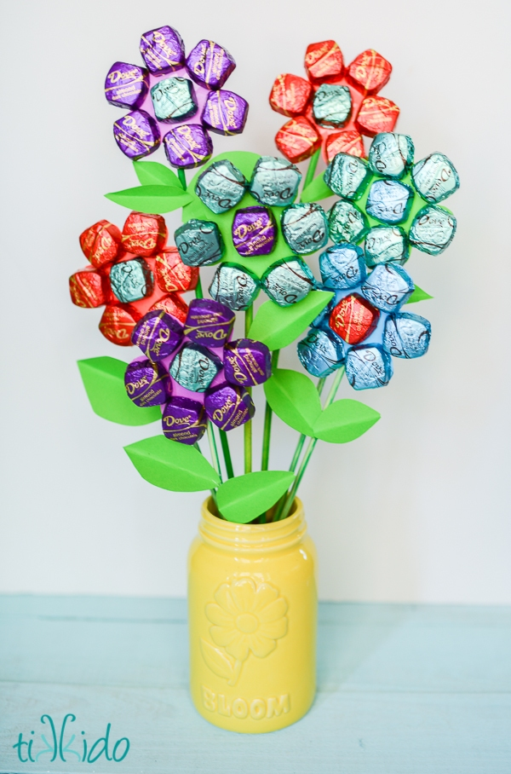
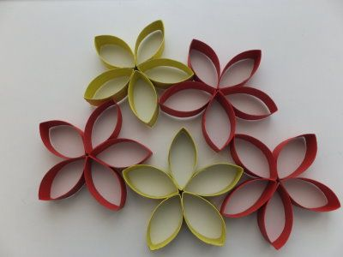
1

